Slide 1
Bài 19: Thực hành trộn dầu giấm rau xà lách
HS xem sách giáo khoa.

Slide 2
Bài 20: Thực hành trộn hỗn hợp nộm rau muống

Slide 3
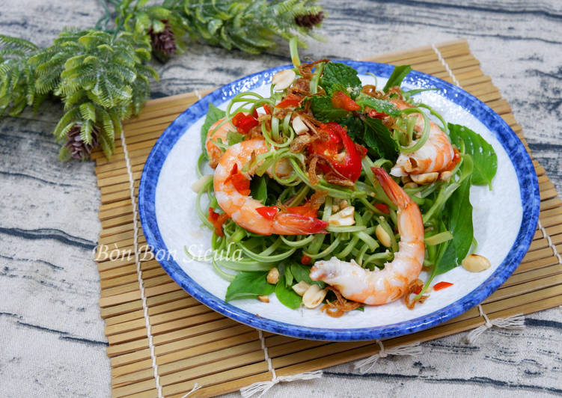

Slide 4
Món trộn hỗn hợp nộm rau muống được làm từ những nguyên liệu nào?

Slide 5
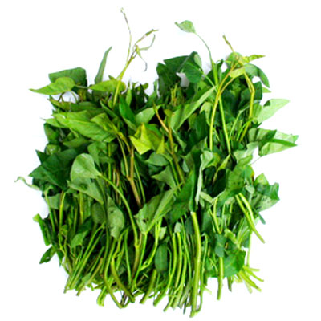

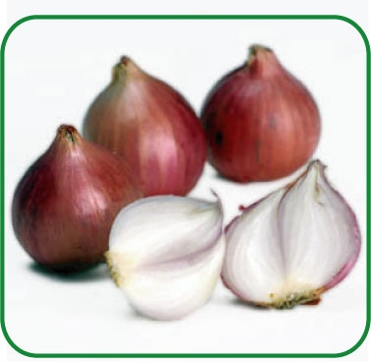
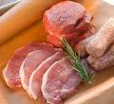
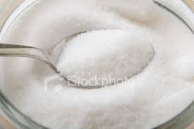
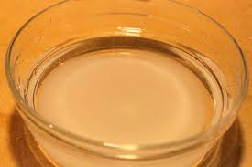

Slide 6
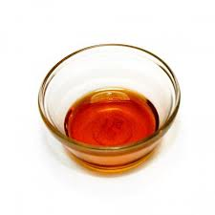
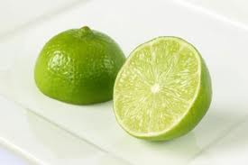
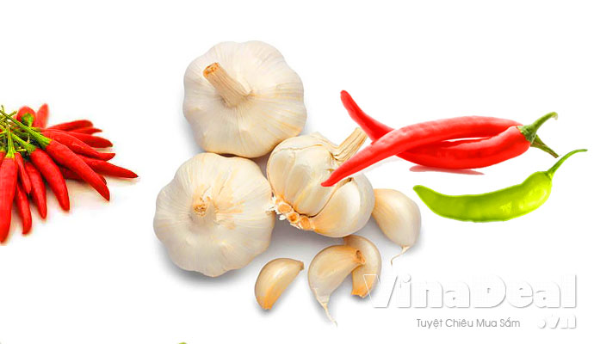
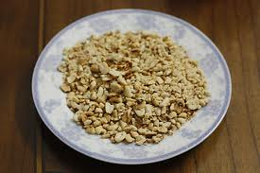
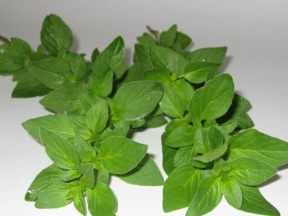
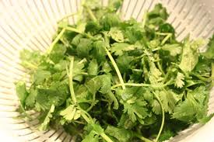

Slide 7
Bài 20: Thực hành trộn hỗn hợp nộm rau muống
Nguyên liệu
- 2 bó rau muống
- 100g tôm
- 50g thịt nạc
- 1 trái chanh
- Hành khô, rau thơm, đậu phộng, tỏi, ớt, mắm, đường.

Slide 8
II. Quy trình thực hiện
Quy trình thực hiện món trộn hỗn hợp nộm rau muống chia làm mấy giai đoạn? Đó là những giai đoạn nào?

Slide 9
Quy trình thực hiện chia làm 3 giai đoạn:
+ Giai đoạn 1: Chuẩn bị.
+ Giai đoạn 2: Chế biến.
+ Giai đoạn 3: Trình bày.

Slide 10
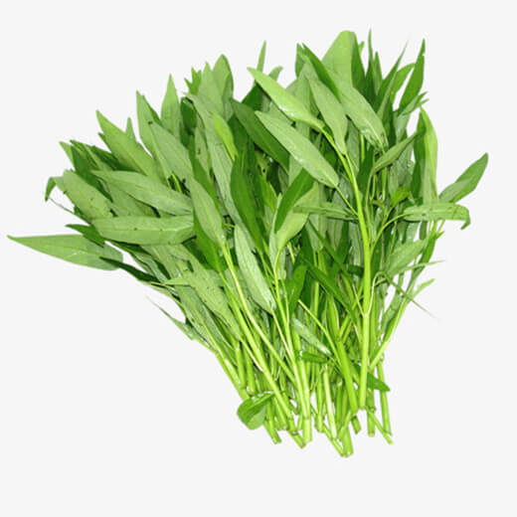
- Giai đoạn 1: Chuẩn bị
Rau muống được sơ chế thế nào?

Slide 11
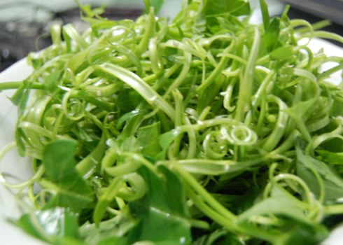
- Giai đoạn 1: Chuẩn bị
Nhặt bỏ lá và cọng già, cắt khúc, chẻ nhỏ, ngâm nước, rửa sạch, để ráo.

Slide 12
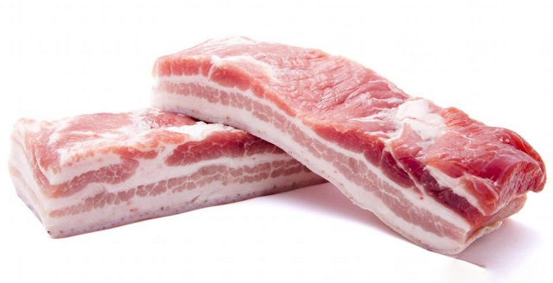
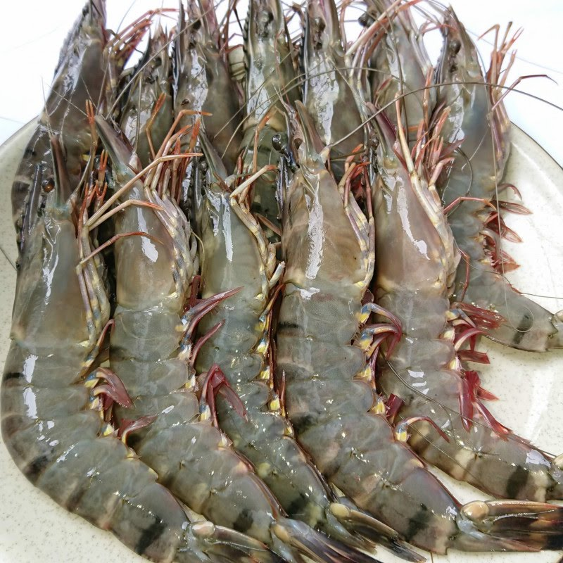
- Giai đoạn 1: Chuẩn bị
Thịt và tôm được sơ chế thế nào?

Slide 13
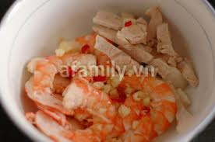
- Giai đoạn 1: Chuẩn bị
Tôm, thịt rửa sạch, luộc chín. Tôm bóc vỏ, chẻ đôi, thịt thái mỏng. Trộn thịt, tôm nước mắm tỏi ớt.

Slide 14
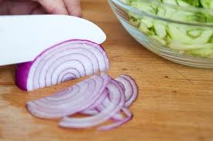
- Giai đoạn 1: Chuẩn bị
Hành khô và rau thơm ta xử lí thế nào?

Slide 15
- Giai đoạn 1: Chuẩn bị
Củ hành khô bóc vỏ, rửa sạch, phi vàng. Rau thơm rửa sạch, cắt nhỏ

Slide 16
Bài 20: Thực hành trộn hỗn hợp nộm rau muống
I. Nguyên liệu
- 2 bó rau muống
- 100g tôm
- 50g thịt nạc
- 1 trái chanh
- Hành khô, rau thơm, đậu phộng, tỏi, ớt, mắm, đường.
II. Quy trình thực hiện
Giai đoạn 1: Chuẩn bị
Rau muống nhặt bỏ lá và cọng già, cắt khúc, chẻ nhỏ, ngâm nước, rửa sạch, để ráo.
Tôm, thịt rửa sạch, luộc chín. Tôm bóc vỏ, chẻ đôi, thịt thái mỏng. Trộn thịt, tôm nước mắm tỏi ớt.
Củ hành khô bóc vỏ, rửa sạch, phi vàng. Rau thơm rửa sạch, cắt nhỏ

Slide 17
- Giai đoạn 2: Chế biến
Giai đoạn chế biến trải qua các khâu nào?

Slide 18
- Giai đoạn 2: Chế biến
=> Giai đoạn chế biến trải qua 2 khâu:
+ Làm nước trộn nộm.
+ Trộn nộm.

Slide 19
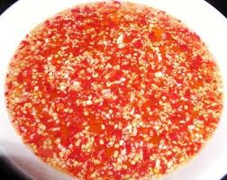
* Giai đoạn 2: Chế biến
* Làm nước trộn nộm:

Slide 20
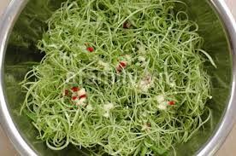
* Giai đoạn 2: Chế biến
* Trộn nộm:

Slide 21
Bài 20: Thực hành trộn hỗn hợp nộm rau muống
I. Nguyên liệu
- 2 bó rau muống
- 100g tôm
- 50g thịt nạc
- 1 trái chanh
- Hành khô, rau thơm, đậu phộng, tỏi, ớt, mắm, đường.
II. Quy trình thực hiện
Giai đoạn 1: Chuẩn bị
Rau muống nhặt bỏ lá và cọng già, cắt khúc, chẻ nhỏ, ngâm nước, rửa sạch, để ráo.
Tôm, thịt rửa sạch, luộc chín. Tôm bóc vỏ, chẻ đôi, thịt thái mỏng. Trộn thịt, tôm nước mắm tỏi ớt.
Củ hành khô bóc vỏ, rửa sạch, phi vàng. Rau thơm rửa sạch, cắt nhỏ
Giai đoạn 2: Chế biến
Làm nước trộn nộm
Trộn nộm

Slide 22
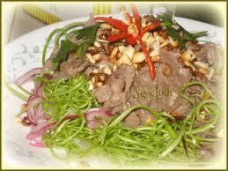
- Giai đoạn 3: Trình bày.
Rải rau thơm và đậu phộng lên trên đĩa nộm. Khi ăn sẽ trộn đều

Slide 23
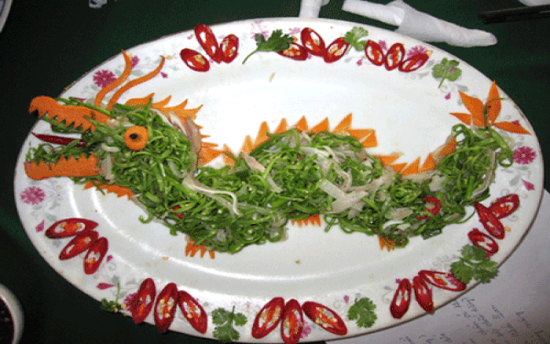
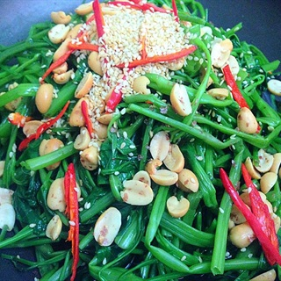
Một số kiểu trình bày tiêu biểu:

Slide 24
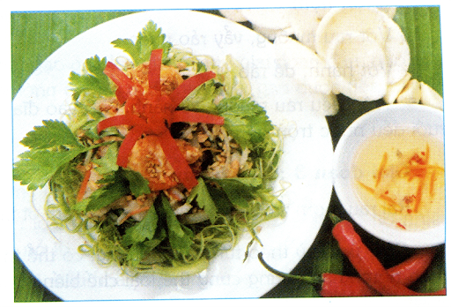

Slide 25
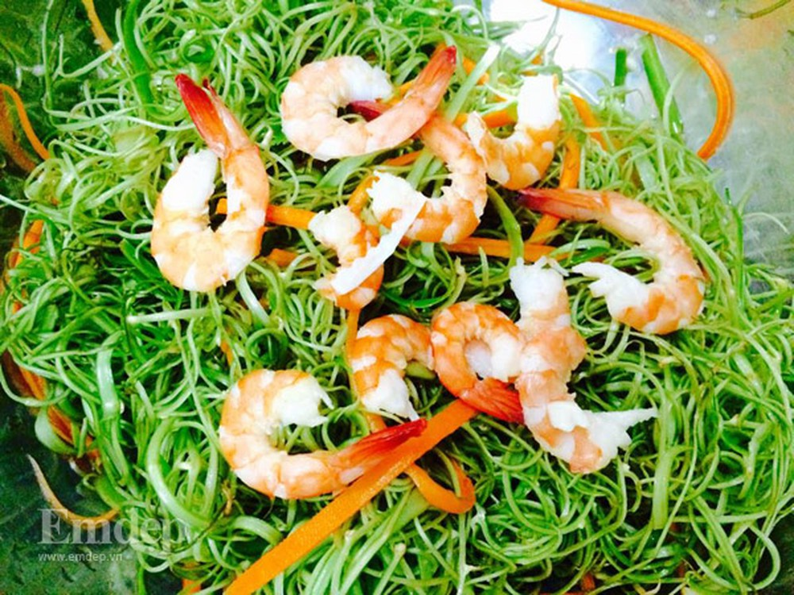
Món trộn hỗn hợp nộm rau muống ngon phải đạt những yêu cầu gì?

Slide 26
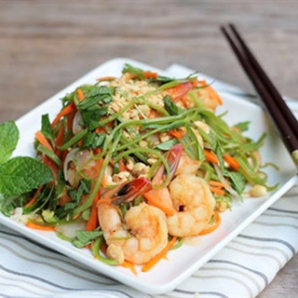
=> Rau muống phải giòn, ráo nước.
Vị vừa ăn, đủ vị chua, cay, mặn, ngọt.
Màu sắc của rau muống phải tươi, thịt tôm phải đẹp, hấp dẫn.

Slide 27
Bài 20: Thực hành trộn hỗn hợp nộm rau muống
I. Nguyên liệu
- 2 bó rau muống
- 100g tôm
- 50g thịt nạc
- 1 trái chanh
- Hành khô, rau thơm, đậu phộng, tỏi, ớt, mắm, đường.
HS ghi nội dung bài vào vở
II. Quy trình thực hiện
Giai đoạn 1: Chuẩn bị
Rau muống nhặt bỏ lá và cọng già, cắt khúc, chẻ nhỏ, ngâm nước, rửa sạch, để ráo.
Tôm, thịt rửa sạch, luộc chín. Tôm bóc vỏ, chẻ đôi, thịt thái mỏng. Trộn thịt, tôm nước mắm tỏi ớt.
Củ hành khô bóc vỏ, rửa sạch, phi vàng. Rau thơm rửa sạch, cắt nhỏ
Giai đoạn 2: Chế biến
Làm nước trộn nộm
Trộn nộm
- Giai đoạn 3: Trình bày

Slide 28
Ngoài rau muống, ta có thể dùng nguyên liệu nào khác để trộn nộm?

Slide 29
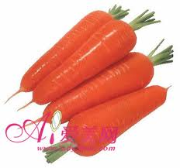
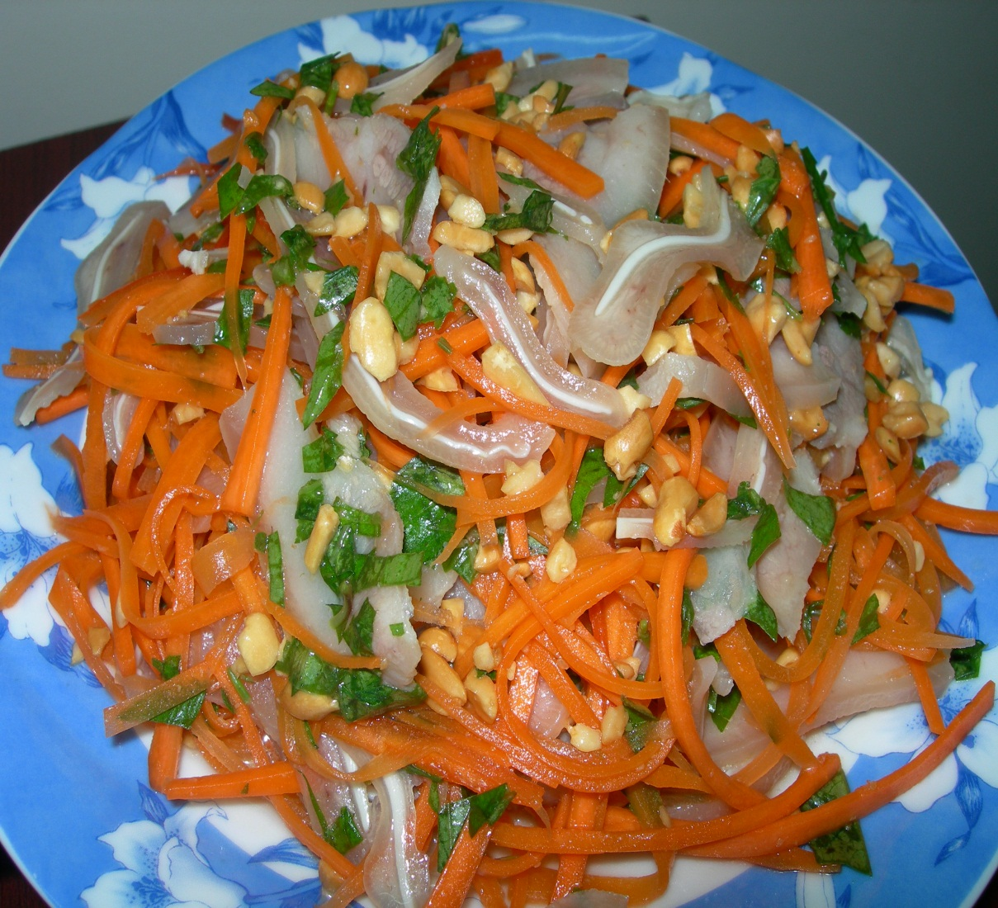

Slide 30
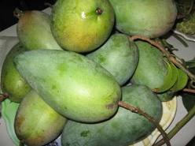
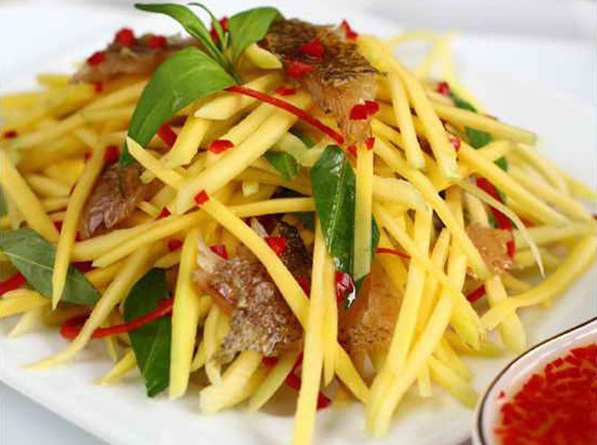

Slide 31
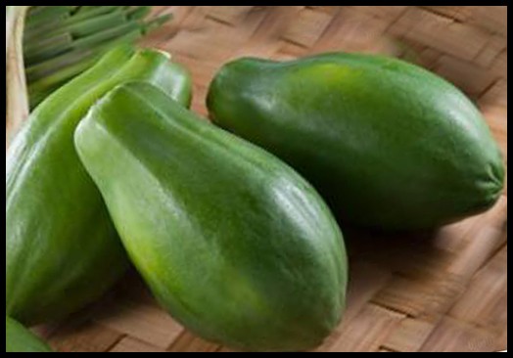
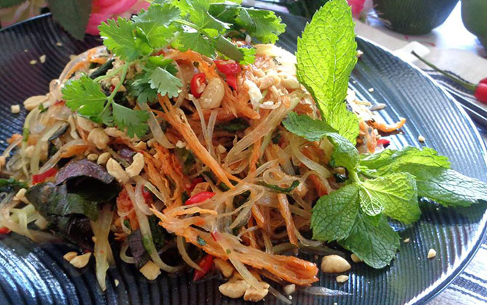

Slide 32
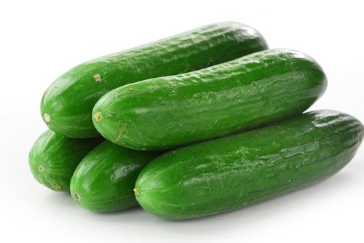
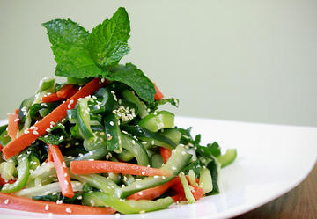

Slide 33
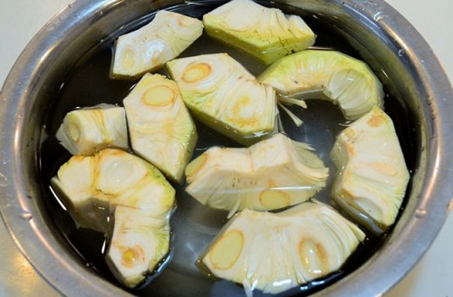
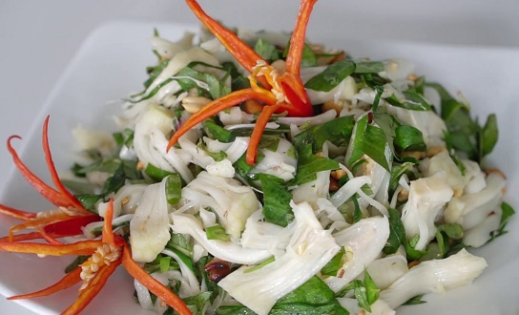

Slide 34
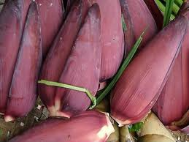
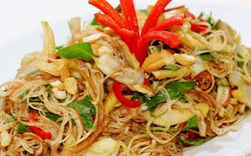

Slide 35
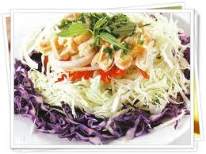
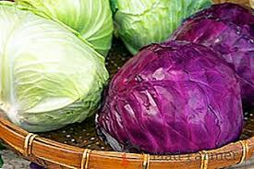

Slide 36
CỦNG CỐ
A
Nguyên liệu
1- Rau muống
2- Hành khô
3- Thịt
4- Rau thơm
5- Tôm
B
Cách sơ chế
A- bóc vỏ, rửa sạch, cắt lát mỏng ngâm giấm cho bớt cay nồng.
B- nhặt bỏ lá già, cộng già, cắt khúc(dài khoảng 15 cm), chẻ nhỏ, ngâm nước
C- nhặt, rửa sạch, cắt nhỏ.
D- luộc thái lát mỏng, ngâm vào nước mắm cùng với tôm.
E- tôm nhỏ thì để nguyên con, rút bỏ chỉ đất trên sống lưng, ngâm vào nước mắm pha chanh, tỏi, ớt cho ngấm gia vị.

Slide 37
Hãy chọn gia vị thích hợp cho món trộn hỗn hợp nộm rau muống?
a) Nước mắm+ đường+ muối+ ớt+ tỏi
b) Giấm+ Đường+ nước mắm + ớt + tỏi + chanh
c) Giấm + nước mắm + đường+ ớt+ tỏi
d) Chanh + dầu ăn + đường+ ớt + tỏi

Slide 38
HƯỚNG DẪN VỀ NHÀ
- Học bài.
- Đọc trước bài 22 và 23

